Slide 1



TRƯỜNG TIỂU HỌC HÒA NGHĨA
CHÀO MỪNG
QUÝ THẦY, CÔ GIÁO VỀ DỰ GIỜ THĂM LỚP
Môn: Tiếng Việt - Lớp 3
Giáo viên: Phạm Thị Mai Hưng

Slide 2
Môn Tiếng Việt lớp 3
BÀI 5: NHẬT KÍ TẬP BƠI (T2)

Slide 3
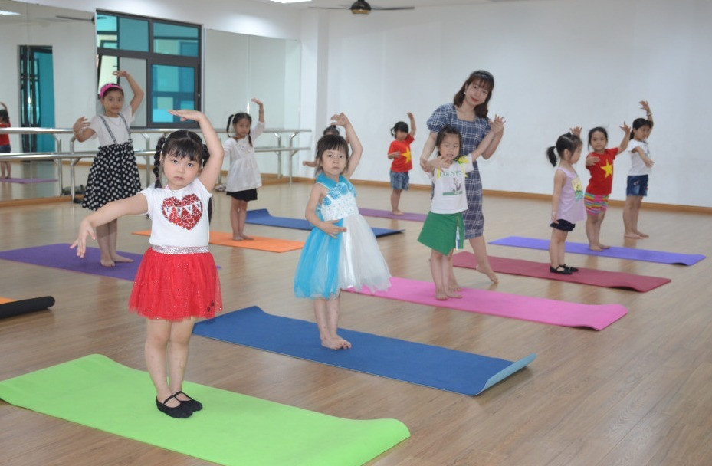
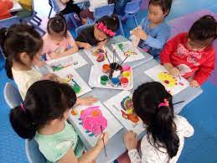
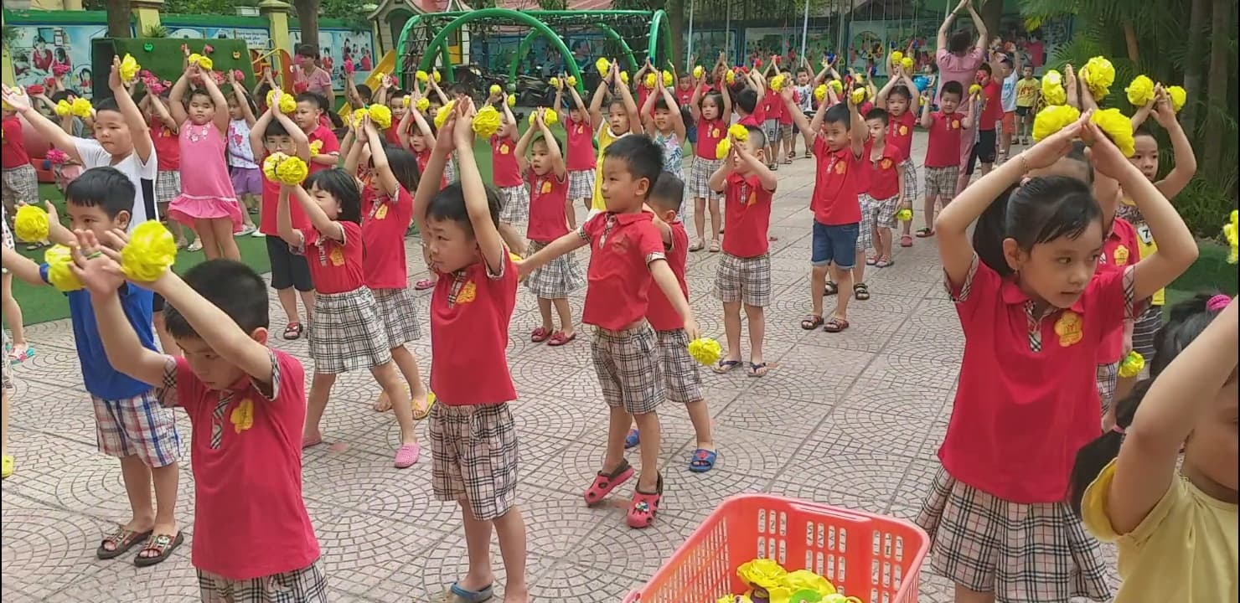
Thứ……ngày…..tháng…..năm…….
TIẾNG VIỆT
NHẬT KÍ HỌC BƠI
4. Nói và nghe. MỘT BUỔI LUYỆN TẬP
Bài 1. Kể về một buổi tập luyện của em.

Slide 4
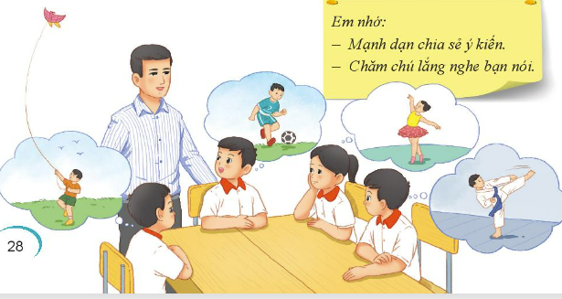
Thứ……ngày…..tháng…..năm…….
TIẾNG VIỆT
NHẬT KÍ HỌC BƠI
4. Nói và nghe. MỘT BUỔI LUYỆN TẬP
Bài 2. Em cảm thấy thế nào về buổi luyện tập đó?

Slide 5

XIN CHÂN THÀNH CẢM ƠN
QUÝ THẦY CÔ GIÁO VÀ CÁC EM
Notes:
5

